Slide 1
ВОЗМОЖНОСТИ ИСПОЛЬЗОВАНИЯ ТЕХНОЛОГИИ ВИБРОИЗОБРАЖЕНИЯ В РАЗЛИЧНЫХ НАПРАВЛЕНИЯХ ПСИХОЛОГИИ
2-я Международная научно-техническая конференция «Современная психофизиология. Технология виброизображения (Vibraimage)»
Николаенко Я.Н.
к.пс.н

Slide 2
Психометрия и объективность психологических исследований
Бихевиоральное
Когнитивное
Социальное
Екзистенциально-
Гуманистическое
Психоанализ
Направления психологии
Психометрика
Notes:
В сегодняшнем докладе мне хотелось бы озвучить те практические аспекты в использовании технологии виброизображения, которые могут быть полезны в разных направлениях психологии. Моя задача продемонстрировать что любой продукт на базе технологии виброизображении - это хороший и надежный инструмент в профессиональной деятельности психолога. Даже если этот специалист работает в каком-то определенном направлении и решает узкие профессиональные задачи. В качестве примеров мы рассмотрим 5 популярных направлений в психологии и то, как использовать технологию виброизображения, с учетом профессиональной специфики каждого из этих направлений. Психометрический подход обеспечивает объективность полученных данных и позволяет решать практические задачи диагностики состояний и личности внутри каждого из этих направлений .

Slide 3
Технология виброизображения в психологии и психометрии
метод наблюдения
Анна Анастази в своем методологическом подходе к психометрическому считает, что тесты должны выбираться и использоваться с учетом их контекстуальной целесообразности и имеющихся ограничений.
Vibraimage
тесты
Vibraimage позволяет в режиме реального времени оценить психофизиологическое состояние человека. Это квалифицированный инструмент психолога, который позволяет минимизировать количество ошибок в диагностике
опросники
Notes:
Анна Анастаси в своем методологическом подходе к психометрическому тестированию считает, что тесты следует выбирать и использовать, c учетом их контекстуальной целесообразности и имеющихся ограничений. Психометрический подход к оценке достоверности и обоснованности психологических методов, на наш взгляд, является базовым. Любой из продуктов, основанных на технологии виброизображения, позволяет минимизировать количество ошибок в деятельности психолога, может использоваться как самостоятельный инструмент и в сочетании с традиционными инструментами психологической диагностики (опросники, тесты и т. Д.).

Slide 4
Standards for Educational and Psychological Testing & Технология Виброизображения
Бессознательная реакция
Психологическое тестирование = Standards for Educational and Psychological Testing
Зигмунд Фрейд
психоанализ
Бессознательная реакция
Леопольд Сонди
судьбоанализ
Технология виброизображения
Notes:
Стандарт психологического тестирования, является одним из основных документов регламентирующих критерии надежности и валидности психологических тестов. В то же время, не стоит забывать о том, что его критерии применимы только лишь к традиционным психологическим тестам и опросника, результаты которых привязаны к сфере бессознательного. Проблема в том, что в психологии имеются и другие методы диагностики, чьей областью является преимущественно сфера бессознательного. Например, психоанализ, тест 8 влечений Сонди и др. И в этом случае критерии достоверности и надежности, о которых говорится в Психологических стандартах 2014 года, перестают работать. Технология Vibraimage охватывает обе эти области: сознательную и бессознательную. Поэтому критерии надежности и достоверности, согласно которым принято оценивать современные психологические стандарты, не могут быть использованы в полной мере в отношении данной технологии.

Slide 5
Бихевиоральная психология с VibraMed (Excel_M file)
Б. Скиннер о бихевиоральной психологии : наука о человеческом поведении принципиально не отличается от любой другой науки, основанной на фактах. Его цель - прогнозировать и контролировать изучаемое явление.
 | M | S | Vi (S/M) | bMin | cMin | bMax | cMax
Aggression | 48,61 | 13,16 | 27,07 | 20,00 | 4,07 | 50,00 | 60,83
Stress | 22,04 | 4,64 | 21,06 | 20,00 | 11,23 | 40,00 | 32,19
Tension | 9,82 | 15,98 | 162,62 | 15,00 | 1,35 | 40,00 | 49,89
Suspect | 28,22 | 8,89 | 31,51 | 20,00 | 6,43 | 50,00 | 44,30
Balance | 69,82 | 8,85 | 12,68 | 50,00 | 54,37 | 100,00 | 99,58
Charm | 79,46 | 5,63 | 7,09 | 40,00 | 64,47 | 100,00 | 86,82
Energy | 28,94 | 12,23 | 42,28 | 10,00 | 2,48 | 50,00 | 50,05
Self-Regulation | 75,04 | 6,72 | 8,96 | 50,00 | 49,79 | 100,00 | 89,93
Inhibition | 26,68 | 6,47 | 24,25 | 10,00 | 9,57 | 25,00 | 45,66
Neuroticism | 64,69 | 19,95 | 30,84 | 10,00 | 4,40 | 50,00 | 70,35
Positive | 63,31 | 46,5% | 17,75 | 16,8%
Negative | 27,17233 | 20,0% | 60,566 | 57,2%
Physiological | 45,68135 | 33,5% | 27,5444 | 26,0%
Notes:
Бихевиоральное направление психологии изучает поведение человека как основной индикатор его личности. Скиннер о бихевиоральной психологии говорил, что наука о поведении человека принципиально не отличается от любой другой науки, основанной на фактах. Ее цель предсказать и проконтролировать изучаемое явление. Соответственно инструмент психодиагностики должен обладать высокой прогностической точностью, с опорой на критерии которые можно проверить в режиме реального времени. Наиболее удобно это сделать используя данные о ПФC, используя программу VibraMed или один из файлов Excel_M, на базе программ VibraMI). Рассмотрим подробнее:

Slide 6
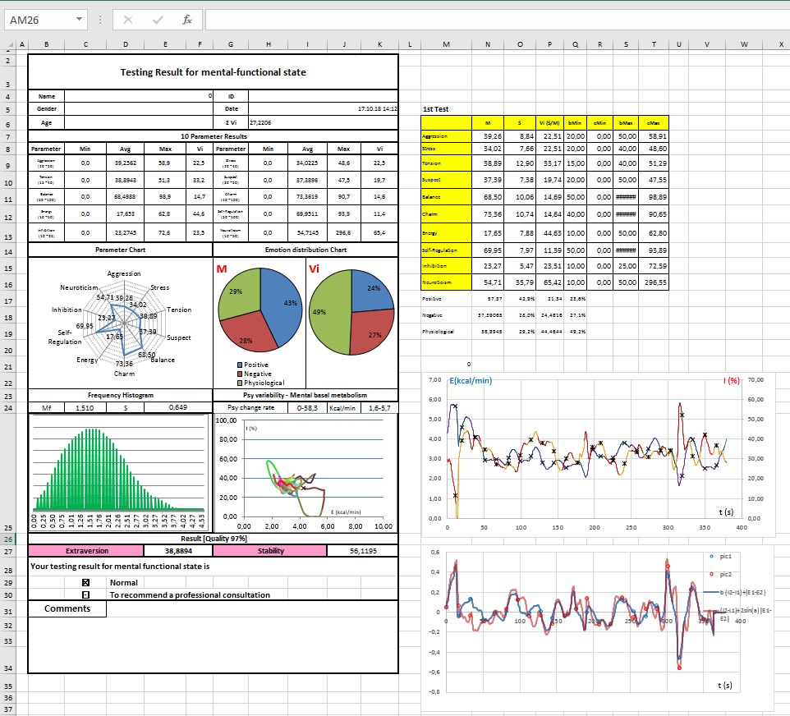
Бихевиоральная психология с VibraMed (Excel_M file)
Прогнозирование поведения человека может осуществляться 2 способами:
Эксперес диагностика психофизиологического состяния (PPS), excel_M file – прогноз на ближайший промежуток времени
Комплексная оценка личности ( с PsyAccent и VibraMed, включая данные по excel_M file)
Notes:
Экспресс-диагностика ППС и комплексная оценка личности имеют разные цели. Комплексная диагностика личности выявляет индивидуума, поведение которого представляет угрозу для общества или индивида в определенных обстоятельствах, которые также называют «уязвимым местом».
Экспресс-диагностика позволяет прогнозировать вероятность деструктивного поведения в ближайшие несколько минут.

Slide 7
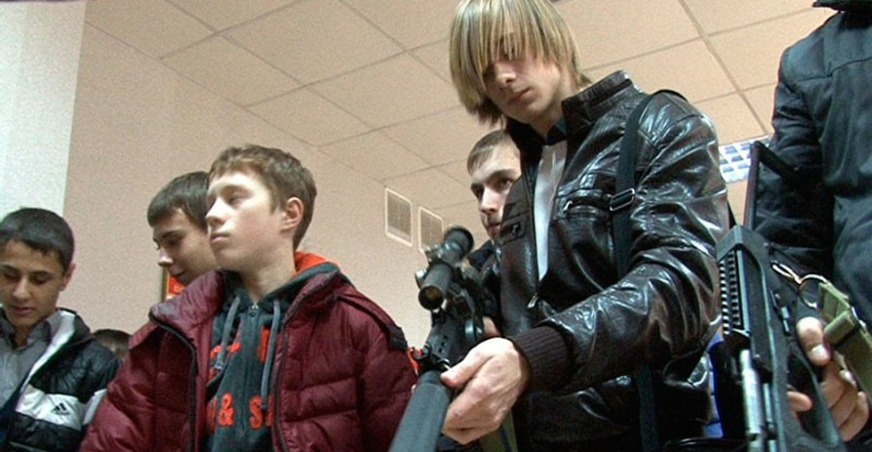
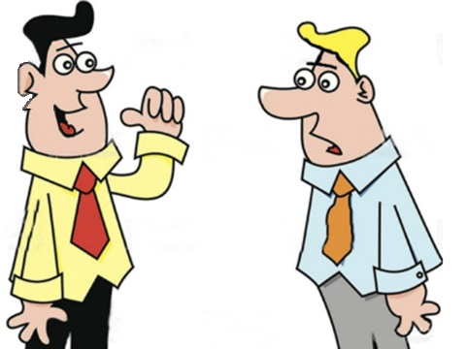
Бихевиоральная психология и PPS В каких случаях может понадобиться экспресс-диагностика (PPS)?
Как ты думаешь, этот человек агрессивен?
Да! У него оружие!
Экспресс диагностика ПФС, при помощи VibraMed.
Правильный ответ:
Этот человек не агрессивен. Он выглядит агрессивным. Разве такое возможно? Да. Например, он решил пострелять в тире
Notes:
В каких случаях может понадобиться экспресс-диагностика психофизиологического состояния? Разграничение опасных и безопасных ситуаций взаимодействия. Прогноз на ближайший промежуток времени. Поведение человека действительно представляет угрозу или он субъективно воспринимается как опасная личность?

Slide 8
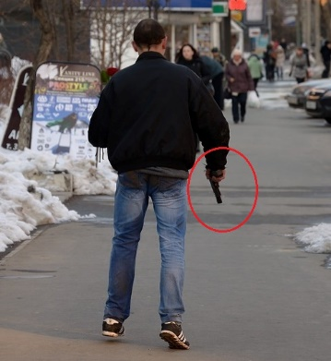
Бихевиоральная психология и личность
«Люди, по своей сути, очень сложные, но все же машины» - Бархус Скиннер (о респондентном поведении)
“Закон Торндайка», в котором говорится, что из нескольких реакций индивида на одну и ту же ситуацию с большей вероятностью будут повторены те из них, которые сопровождаются удовлетворением потребностей (ситуация подкрепления); те же, которые сопровождаются дискомфортом (наказанием), будут повторены с меньшей вероятностью, Edward Thorndike
Но ни Торндайк, ни Скиннер не могли определить, какие из людей в большей степени, а какие в меньшей степени подвержены негативному влиянию. Комплексная оценка личности с помощью PsyAccent и VibraMed может сделать это
Notes:
При комплексной оценке личности, в отличие от экспресс-диагностики ППС, ставятся другие цели. Например, «Оперантное обучение Скиннера» или «Закон Торндайка» предполагают, что в процессе получения конкретного повторяющегося позитивного опыта определенная поведенческая модель закрепляется.
Сами авторы исследуют стимулы и реакции на них человека. Но ни Торндайк, ни Скиннер не могли определить, какие из людей в большей степени, а какие в меньшей степени подвержены негативному влиянию. Комплексная оценка личности с помощью PsyAccent и VibraMed может сделать это

Slide 9
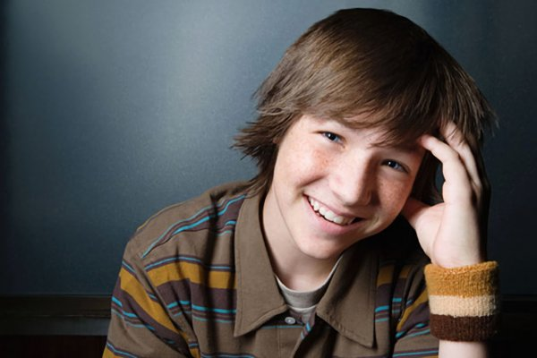
Бихевиоральная психология с PsyAccent
Kарл Леонгард (1968):
«акцентуация – это, в сущности, те же индивидуальные черты, но обладающие тенденцией к переходу в патологическое состояние»
Программа PsyAccent позволяет диагностировать пограничные состояния личности (акцентуации) и содержит 3 опросника:
L12 - для взрослых,
T12 - для подростков и юношей,
PA - для определения психологической совместимости пациента и врача.
Notes:
Проблема диагностики пограничных психических расстройств является одной из центральных проблем психиатрии и психологии, а также ее отдельных отраслей. Акцентуации традиционно понимается как крайний вариант нормы проявления характера, при котором отдельные черты усилены, а другие наоборот – ослаблены. Такой человек может оказаться более подвержен негативному влиянию, чем другие люди без акцентуаций характера.
Программа PsyAccent содержит 3 опросника: L12 - для взрослых, T12 - для подростков и юношей, PA - для определения психологической совместимости пациента и врача. При разработке PsyAccent были учтены основные закономерности возрастной динамики акцентуаций характера, а также вероятность патологической динамики в девиантное или делинквентное поведение. Опросник РА предназначается в помочь медицинским работникам, специализация которых - лечение злокачественных новообразований.

Slide 10
Когнитивная и социальная психология с PsyAccent Теория социального научения А. Бандуры
Наибольшую популярность в когнитивной и социальной психологии получила Теория Социального Научения Альберта Бандуры
Notes:
Наиболее подвержены различному социальному влиянию обычно: неустойчивый и конформный тип. Склонность к правонарушениям отмечена у лиц с эпилептоимдным, истероидным типами акцентуации, а так же при различных вариантах их сочетаний. С помощью PsyAccent достаточно легко и быстро диагностированть эти типы акцентуации, а так же варианты их сочетаний, как на сознательном так и бессознательном уровнях.

Slide 11
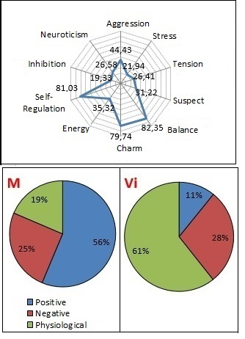
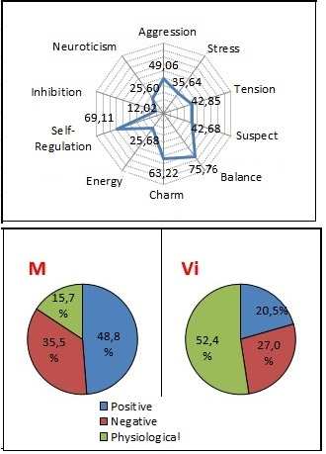
Когнитивная и социальная психология с VibraMed
Пример 1. Гипертимный тип
Пример 2. Эпилептоидный тип
Notes:
Данные полученные по ПсиАкцент рекомендуется сопоставлять с преобладание негативных эмоций по ВибраМед. Как видно из рисунка, у лиц с эпилептоидной акцентуацией достаточно высокий процент негативных эмоций – 35,5%, и что важно – ослаблен уровень контроля за ними т.е. слабо выражены физиологические реакции (торможение и невротизм) – 15,7%. При том, что положительные эмоции в целом преобладают над отрицательными. Наблюдается значительная вариабельность как позитивных, так и негативных эмоций, что говорит об общей эмоциональной неустойчивости такого человека (Vi)/ Напротив, при гипертимном типе личности явно преобладают положительные эмоции над отрицательными, при малой их вариабельности т.е. положительные эмоции отличаются стойкостью

Slide 12
Экзистенциально-гуманистическая психология с VibraMI & PsyAccent
Личность, как уникальная целостная система. Этот подход подчеркивает врожденное стремление людей к самосовершенствованию, посредством развития своих способностей, Абрахам Маслоу, Карл Роджерс
Notes:
Это одно из самых позитивных направлений в психологии. Оно признает безграничные возможности человека к самосовершенствованию в том числе – профессиональному. Где личность и профессия сливаются в единое целое. Правильно выбранная профессия соответствует способностям личности, приносит радость и удовольствие. Соответственно подход к оценке способностей так же должен отражать основные принципы гуманистической психологии.

Slide 13
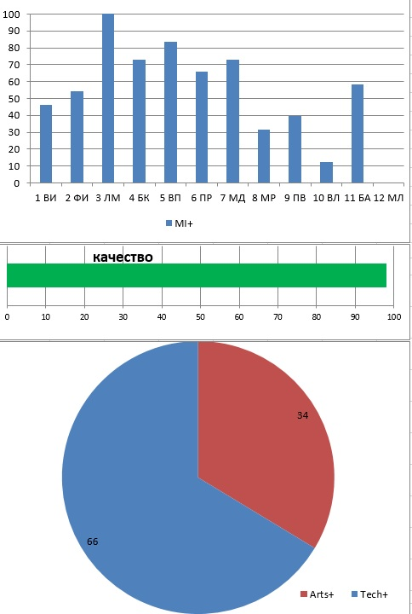
Экзистенциально-гуманистическая психология и способности человека с VibraMI
N | % |  | Интеллектуальный профиль
1 | 100 | ЛМ | Логико-математический (ЛМ)
2 | 84 | ВП | Визуально-пространственный (ВП)
3 | 73 | МД | Моторно-Двигательный (МД)
4 | 73 | БК | Бизнес-Корыстный (БК)
5 | 66 | ПР | Природный (ПР)
6 | 58 | БА | Богемно-Артистический (БА)
7 | 54 | ФИ | Философскo-Исследовательский (ФИ)
8 | 46 | ВИ | Внутриличностный (ВИ)
9 | 40 | ПВ | Подвижнический (ПВ)
10 | 31 | МР | Музыкально-Ритмический (МР)
11 | 12 | ВЛ | Вербально-Лингвистический (ВЛ)
12 | 0 | МЛ | Межличностный (МЛ)
Notes:
В программе ВибраМИ, основанной на технологии виброизображения, представлена дополненная и расширенная до 12 типов классификация множественных интеллектов Гарднера, с указанием возможности к самореализации в конкретной профессиональной сфере. Текущая программа VibraMI включает в себя 4 опросника для испытуемых разных возрастов.
По окончании 6,5 минутного тестирования система ВибраМИ мгновенно генерирует результаты исследования, в виде Excel файла. Таким образом нет необходимости в расходе времени на обсчет и обработку результатов. И, самое главное, полностью исключается, так называемый «человеческий фактор» т.е. вероятность, что человек допустил ошибку при ручной обработке результатов. Всего системой ВибраМи генерируется 12 файлов, со множеством вкладок. Содержание каждой вкладки несет в себе анализ данных, которые могут быть полезны при составлении профиля тестируемого человека, специалистами различных областей

Slide 14
Экзистенциально-гуманистическая психология Сознательные ответы + бессознательная реакция = Общий профиль МИ
Профиль сознательных ответов
Бессознательный профиль
Общий профиль
Notes:
Профиль Множественного интеллекта представлен на графике Final`, который получается при суммировании сознательных ответов и психофизиологической реакции на них (PPS), (используются приведенные значения).

Slide 15
Как выглядит конечный результат по ВибраМИ ?
 | % | № | Широкая область
1 | 77 | 06 | Информационные технологии и коммуникация
2 | 75 | 07 | Инженерное дело и строительство
3 | 67 | 05 | Естественные науки, математика и статистика
4 | 51 | 08 | Сельское и лесное хозяйство, рыболовство и ветеринария
5 | 50 | 10 | Сфера обслуживания
6 | 45 | 04 | Сфера управления, бизнес и юриспруденция
7 | 42 | 02 | Гуманитарные науки и искусство
8 | 42 | 09 | Здравоохранение и социальное обеспечение
9 | 41 | 03 | Социальные науки, журналистика и информация
10 | 6 | 01 | Сфера образования
 | % | № | Широкая область
1 | 77 | 06 | Информационные технологии и коммуникация
2 | 75 | 07 | Инженерное дело и строительство
3 | 67 | 05 | Естественные науки, математика и статистика
4 | 51 | 08 | Сельское и лесное хозяйство, рыболовство и ветеринария
5 | 50 | 10 | Сфера обслуживания
6 | 45 | 04 | Сфера управления, бизнес и юриспруденция
7 | 42 | 02 | Гуманитарные науки и искусство
8 | 42 | 09 | Здравоохранение и социальное обеспечение
9 | 41 | 03 | Социальные науки, журналистика и информация
10 | 6 | 01 | Сфера образования
 | % | № | Специализация
1 | 92 | 0731 | Городская архитектура
2 | 92 | 0732 | Индивидуальное проектирование и строительство
3 | 86 | 0411 | Бухгалтерский отчет и налогообложение
4 | 86 | 0412 | Финансы, банковское дело и страхование
5 | 86 | 0413 | Управление и администрирование
6 | 86 | 0417 | Работа с кадрами
7 | 78 | 1041 | Транспортный сервис
8 | 78 | 0721 | Производство продуктов питания
9 | 78 | 0722 | Производство материалов (стекло, бумага, пластик и деревообработка)
10 | 78 | 0723 | Текстильное производство (одежды обуви, кожевенное производство)
 | % | № | Узкая область
1 | 92 | 073 | Архитектура и строительство
2 | 78 | 104 | Транспортный сервис
3 | 78 | 072 | Производственные и обрабатывающие отрасли
4 | 77 | 061 | Информационные технологии и коммуникация
5 | 76 | 071 | Инженерия и инженерное дело
6 | 73 | 054 | Математика и статистика
7 | 64 | 103 | Охрана и безопасность
8 | 56 | 102 | Гигиена и охрана здоровья
9 | 56 | 091 | Здравоохранение
10 | 56 | 042 | Юриспруденция
Notes:
Имеется возможность получить сведения о широкой и узкой областям профессиональной самореализации (по данным МСКО), а так же области специализации. Таким образом, содержание каждой вкладки несет в информацию, которую могут использовать специалисты самых разных областей (от психологов, с различной специализацией, до статистов и математиков). Отдельно анализируются сознательные, отдельно – бессознательные ответы, а так же обилие других параметров, в основе которых лежит психофизиологическая реакция человека на предъявляемые стимулы. С целю комплексной оценки, рекомендуется данные по программе ВибраМИ сопоставить с результатами, полученными по программе PsyAccent

Slide 16
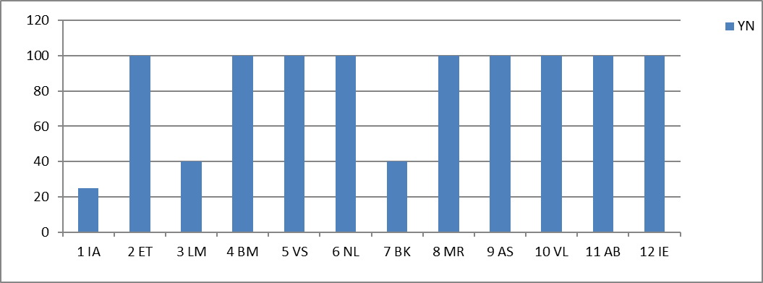
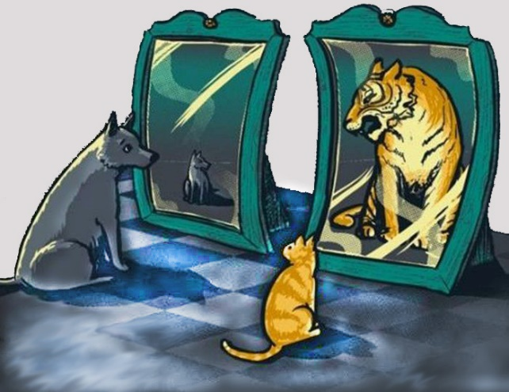
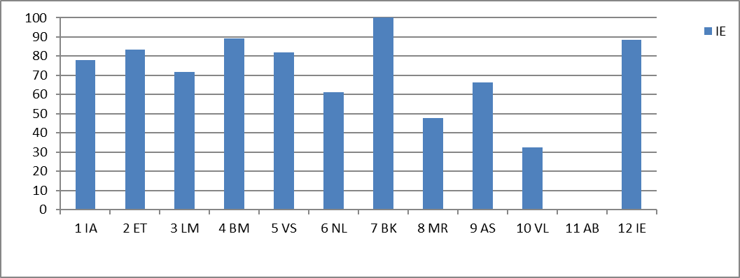
Психоанализ: сознательное и бессознательное
Сознательные ответы человека отражают его самооценку. В то же время, сложно переоценить роль бессознательной сферы (страхи, инстинкты, вытесненные желания) в жизни человека
Сознательные ответы(YN)
Бессознательная реакция (IE)
Notes:
Сознательные ответы человека отражают его самооценку. В то же время, самооценка это сложное психическое образование, которое не ограничено сознательным представлением человека о себе. Его бессознательная сфера (страхи, инстинкты, вытесненные желания) могут влиять на сознательные ответы в той или иной степени. Степень этого влияния определяется глубиной конфликта между желаемым и действительным. Чем глубже это расхождение, тем большее влияние оказывает сфера бессознательного на сознательные ответы. Что важно бессознательные ответы PPS более «правдивы» т.к. не привязаны к ситуационному фактору, не подвержены фактору социальной желательности ответов. По этой причине анализ бессознательных реакций так популярен в психоанализе.

Slide 17
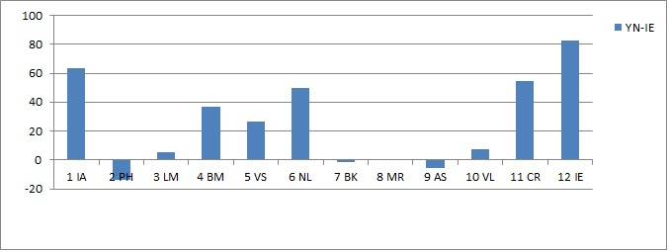
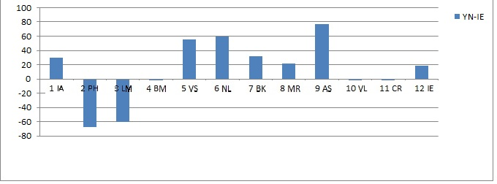
Психоанализ: конфликт между сознательным и бессознательным, желаемым и действительным …
Пример 1: конфликт между сознательными ответами и бессознательными установками не выявлен
Пример 2: выявлен конфликт между сознательными ответами и бессознательными установками
Notes:
Диапазон от 20 до -20 считается совпадением желаемого и действительного (пример 1). Отрицательные значения более -20 следует понимать как наиболее значимые параметры бессознательного. В то время как превышение положительного значения в 20 можно рассматривать как значимые параметры сознательной сферы. Это одна из возможных трактовок сознательных и бессознательных ответов испытуемого

Slide 18
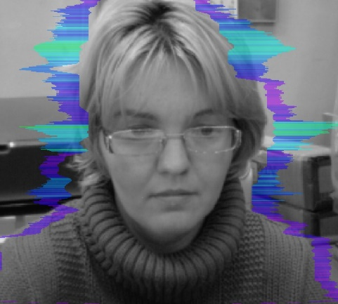
Технология Виброизображения – валидный и надежный инструмент в работе психолога
Наблюдение
Психологическое тестирование
Технология Виброизображения
Notes:
В заключении хотелось бы сказать, что наряду с другими традиционными методами психологического тестирования, технология виброизображения так же может претендовать на роль валидного и надежного инструмента в различных направлениях психологии. Основным преимуществом которого является возможность обработки экспериментальных данных полученных сразу из 2-х источников (сознательного и бессознательного (PPS), в режиме реального времени.

Slide 19
Благодарю за внимание !
Николаенко Я.Н.
к.пс.н.
www.psymaker.com
Notes:
Thanks for you attention and welcome with questions!

